Slide 1
ADS1 - Curs 6
Regresie
Instructor: Conf. Dr. Teodor-Ștefan Bîldea
Semestrul I
An I – SIIPA

Slide 2
Cuprins Curs
Modelare statistică
k-Nearest Neighbors (kNN)
Evaluarea modelului
Cât de bun e modelul pentru prognoză?
Compararea a două modele statistice
Cum putem alege între două modele?

Slide 3
Prognoza unei variabile
Să ne imaginăm un scenariu în care am dori să prezicem o variabilă folosind altă (sau un set de alte) variabilă(e).
Exemple:
Prezicerea numărului de vizualizări pe care îl va primi un videoclip YouTube săptămâna viitoare în funcție de durata videoclipului, data la care a fost postat, numărul anterior de vizionări etc.
Prezicerea filmelor pe care le va evalua un utilizator Netflix pe baza evaluărilor lui anterioare, a datelor demografice etc.

Slide 4
Date
Setul de date publicitare constă în vânzările unui produs în 200 de piețe diferite, împreună cu bugetele publicitare pentru produs din fiecare dintre aceste piețe pentru trei medii diferite: TV, radio și ziar. Totul este dat în unități de 1000 USD.
,
TV | radio | newspaper | sales
230.1 | 37.8 | 69.2 | 22.1
44.5 | 39.3 | 45.1 | 10.4
17.2 | 45.9 | 69.3 | 9.3
151.5 | 41.3 | 58.5 | 18.5
180.8 | 10.8 | 58.4 | 12.9
Unele dintre cifrele din această prezentare sunt preluate din „An Introduction to Statistical Learning, with applications in R” (Springer, 2013) autori: G. James, D. Witten, T. Hastie și R. Tibshirani
Notes:
Supposed we were asked by a client to provide advice on how to improve sales of a particular product.
Does that footnote belong on this slide?

Slide 5
Variabile răspuns/target vs. Variabile predictor
Există o asimetrie în multe dintre aceste probleme:
Variabila pe care am dori să o prezicem poate fi mai dificil de măsurat, este mai importantă decât cealaltă sau poate fi influențată direct sau indirect de valorile celeilalte variabile.
Astfel, am dori să definim două categorii de variabile:
variabile a căror valoare dorim să o prezicem
variabile ale căror valori le folosim pentru a ne face predicția
Notes:
Give an example

Slide 6
Variabile răspuns/target vs. Variabile predictor
X
predictori
atribute
covariabile
Y
Observație
Variabila răspuns
Variabilă dependentă
TV | radio | ziare | vânzări
230.1 | 37.8 | 69.2 | 22.1
44.5 | 39.3 | 45.1 | 10.4
17.2 | 45.9 | 69.3 | 9.3
151.5 | 41.3 | 58.5 | 18.5
180.8 | 10.8 | 58.4 | 12.9
n observații
p predictori

Slide 7
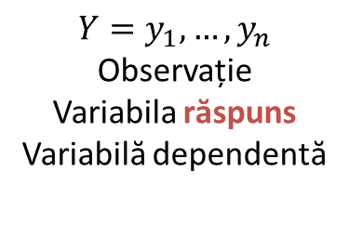
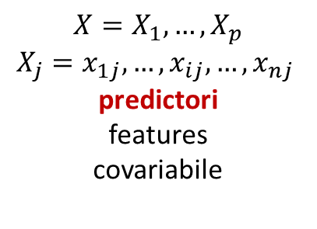
Variabile răspuns/target vs. Variabile predictor
$$X=X_{1},…,X_{p}$$
$$X_{j}=x_{1j},…,x_{ij},…,x_{nj}$$
predictori
features
covariabile
$$Y=y_{1},…,y_{n}$$
Observație
Variabila răspuns
Variabilă dependentă
TV | radio | ziare | vânzări
230.1 | 37.8 | 69.2 | 22.1
44.5 | 39.3 | 45.1 | 10.4
17.2 | 45.9 | 69.3 | 9.3
151.5 | 41.3 | 58.5 | 18.5
180.8 | 10.8 | 58.4 | 12.9
n observații
p predictori

Slide 8
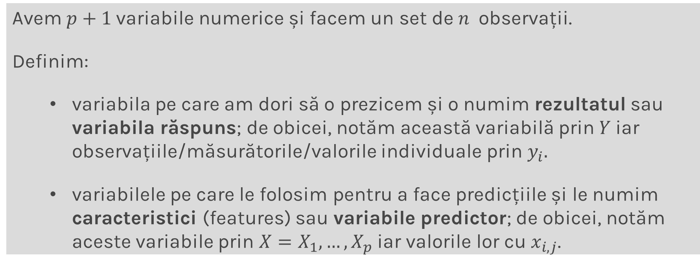
Definiție
Avem $p+1$variabile numerice și facem un set de $n$ observații.
Definim:
variabila pe care am dori să o prezicem și o numim rezultatul sau variabila răspuns; de obicei, notăm această variabilă prin$Y$iar observațiile/măsurătorile/valorile individuale prin $y_{i}.$
variabilele pe care le folosim pentru a face predicțiile și le numim caracteristici (features) sau variabile predictor; de obicei, notăm aceste variabile prin $X=X_{1},…,X_{p}$ iar valorile lor cu $x_{i,j}$.
Obs: $i$indexează observațiile ($i=1,…,n)$iar $j$ indexează valorile variabilei predictor ($j=1,…,p)$.

Slide 9
Modelare Statistică

Slide 10
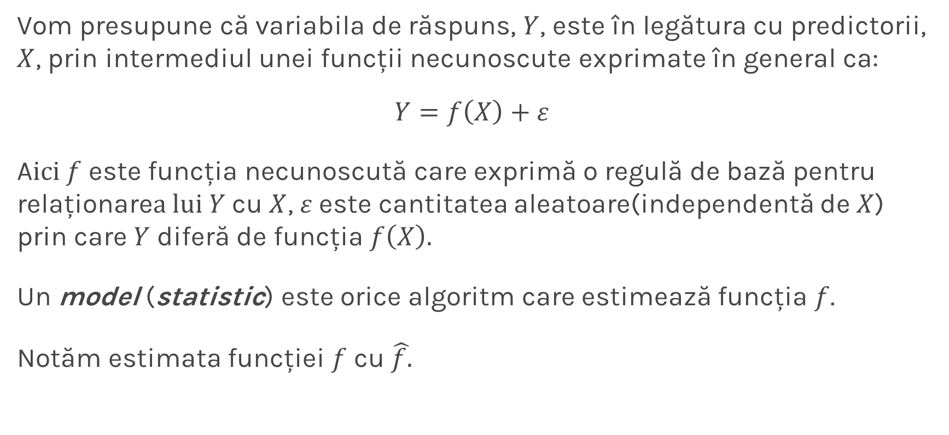
Model real vs. Model Statistic
Vom presupune că variabila de răspuns, $Y$, este în legătura cu predictorii, $X$, prin intermediul unei funcții necunoscute exprimate în general ca:
$$Y=f\left(X\right)+ε$$
A$ici f$ este funcția necunoscută care exprimă o regulă de bază pentru relaționare$a lui Y$ cu $X$, $ε$este cantitatea aleatoare(independentă de$X$) prin care $Y$ diferă de funcția $f\left(X\right).$
Un model (statistic) este orice algoritm care estimează funcția $f$.
Notăm estimata funcției $f$ cu $\hat{f.}$
Notes:
Change x and y to uppercase? (DLS)

Slide 11
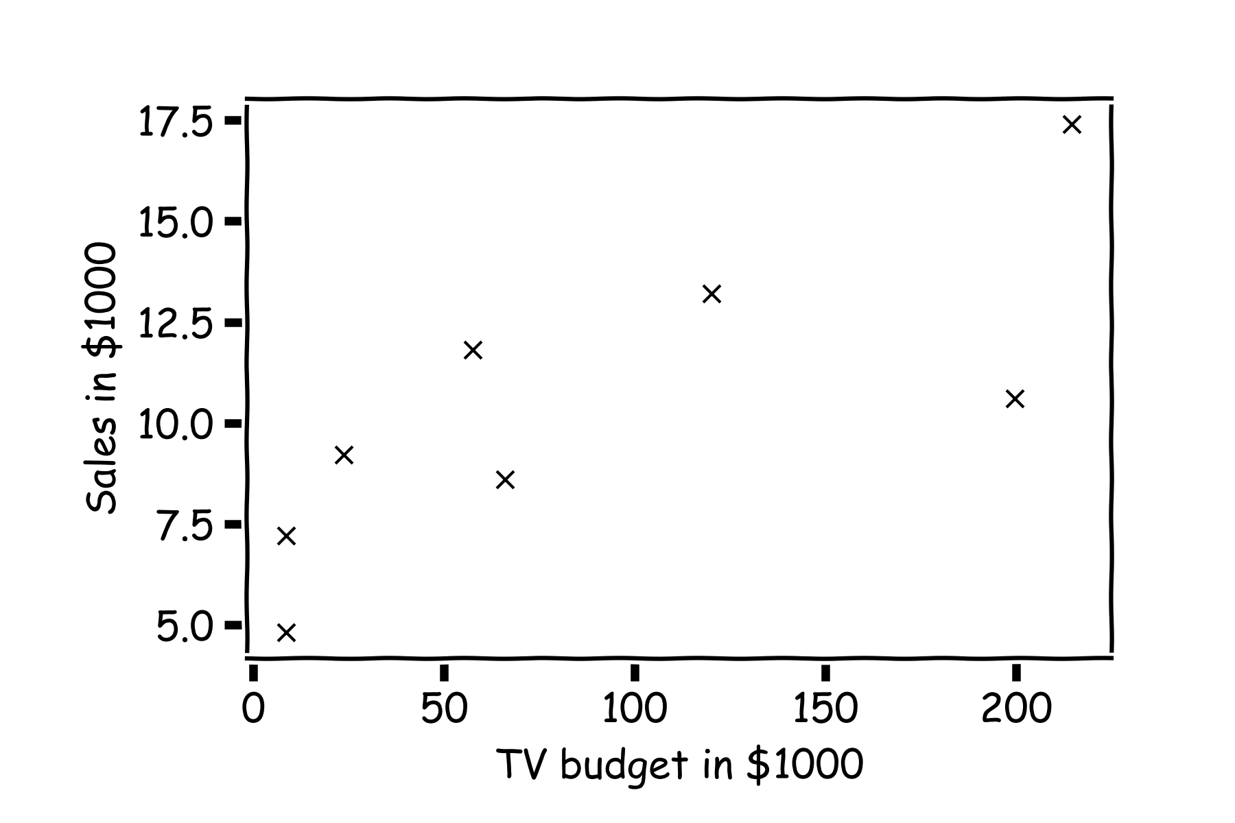
Model Statistic
y
x

Slide 12
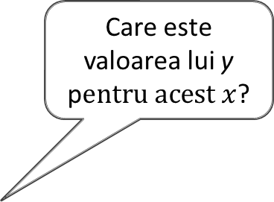
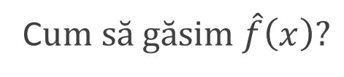
Model Statistic
C$um să găsim \hat{f}\left(x\right)?$
Care este valoarea lui y p$entru acest x$?

Slide 13
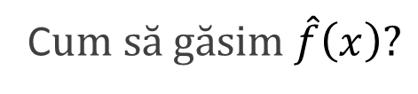
Model Statistic
C$um să găsim \hat{f}\left(x\right)?$
Sau acesta?

Slide 14
Model Statistic
O idee simplă ar fi să facem media tuturor valorilor y, $\hat{f}\left(x\right)=\frac{1}{n}\sum_{1}^{n}{y_{i}}$

Slide 15
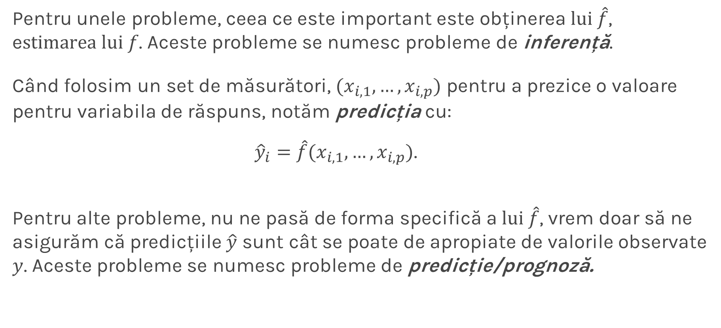
Predicție vs. Estimare
Pentru unele probleme, ceea ce este important este obținerea$lui \hat{f}$, e$stimarea lui f$. Aceste probleme se numesc probleme de inferență.
Când folosim un set de măsurători, $(x_{i,1}, …,x_{i,p})$ pentru a prezice o valoare pentru variabila de răspuns, notăm predicția cu:
${\hat{y}}_{i}=$ $\hat{f}(x_{i,1}, …,x_{i,p})$.
Pentru alte probleme, nu ne pasă de forma specifică a$lui \hat{f}$, vrem doar să ne asigurăm că predicțiile $\hat{y}$ sunt cât se poate de apropiate de valorile observate $y$. Aceste probleme se numesc probleme de predicție/prognoză.

Slide 16
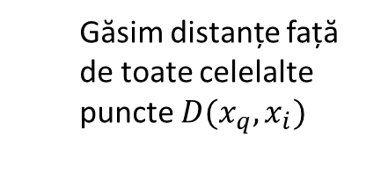




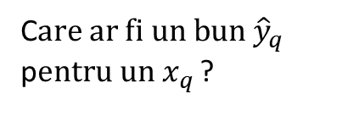
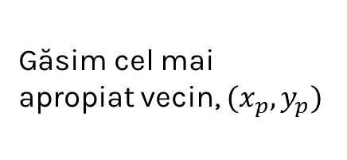
Model Simplu de Predicție
C$are ar fi un bun {\hat{y}}_{q}$ p$entru un x_{q }$?
  Găsim distanțe față de toate celelalte puncte $D(x_{q},x_{i})$
$${(x}_{p},y_{p})$$
$${\hat{y}}_{q}$$
Găsim cel mai apropiat vecin, ${(x}_{p},y_{p})$
Predicția: ${\hat{y}}_{q}=y_{p}$
$$x_{q}$$
Notes:
Is it clear that x_q is really x_i,q? (DLS)

Slide 17
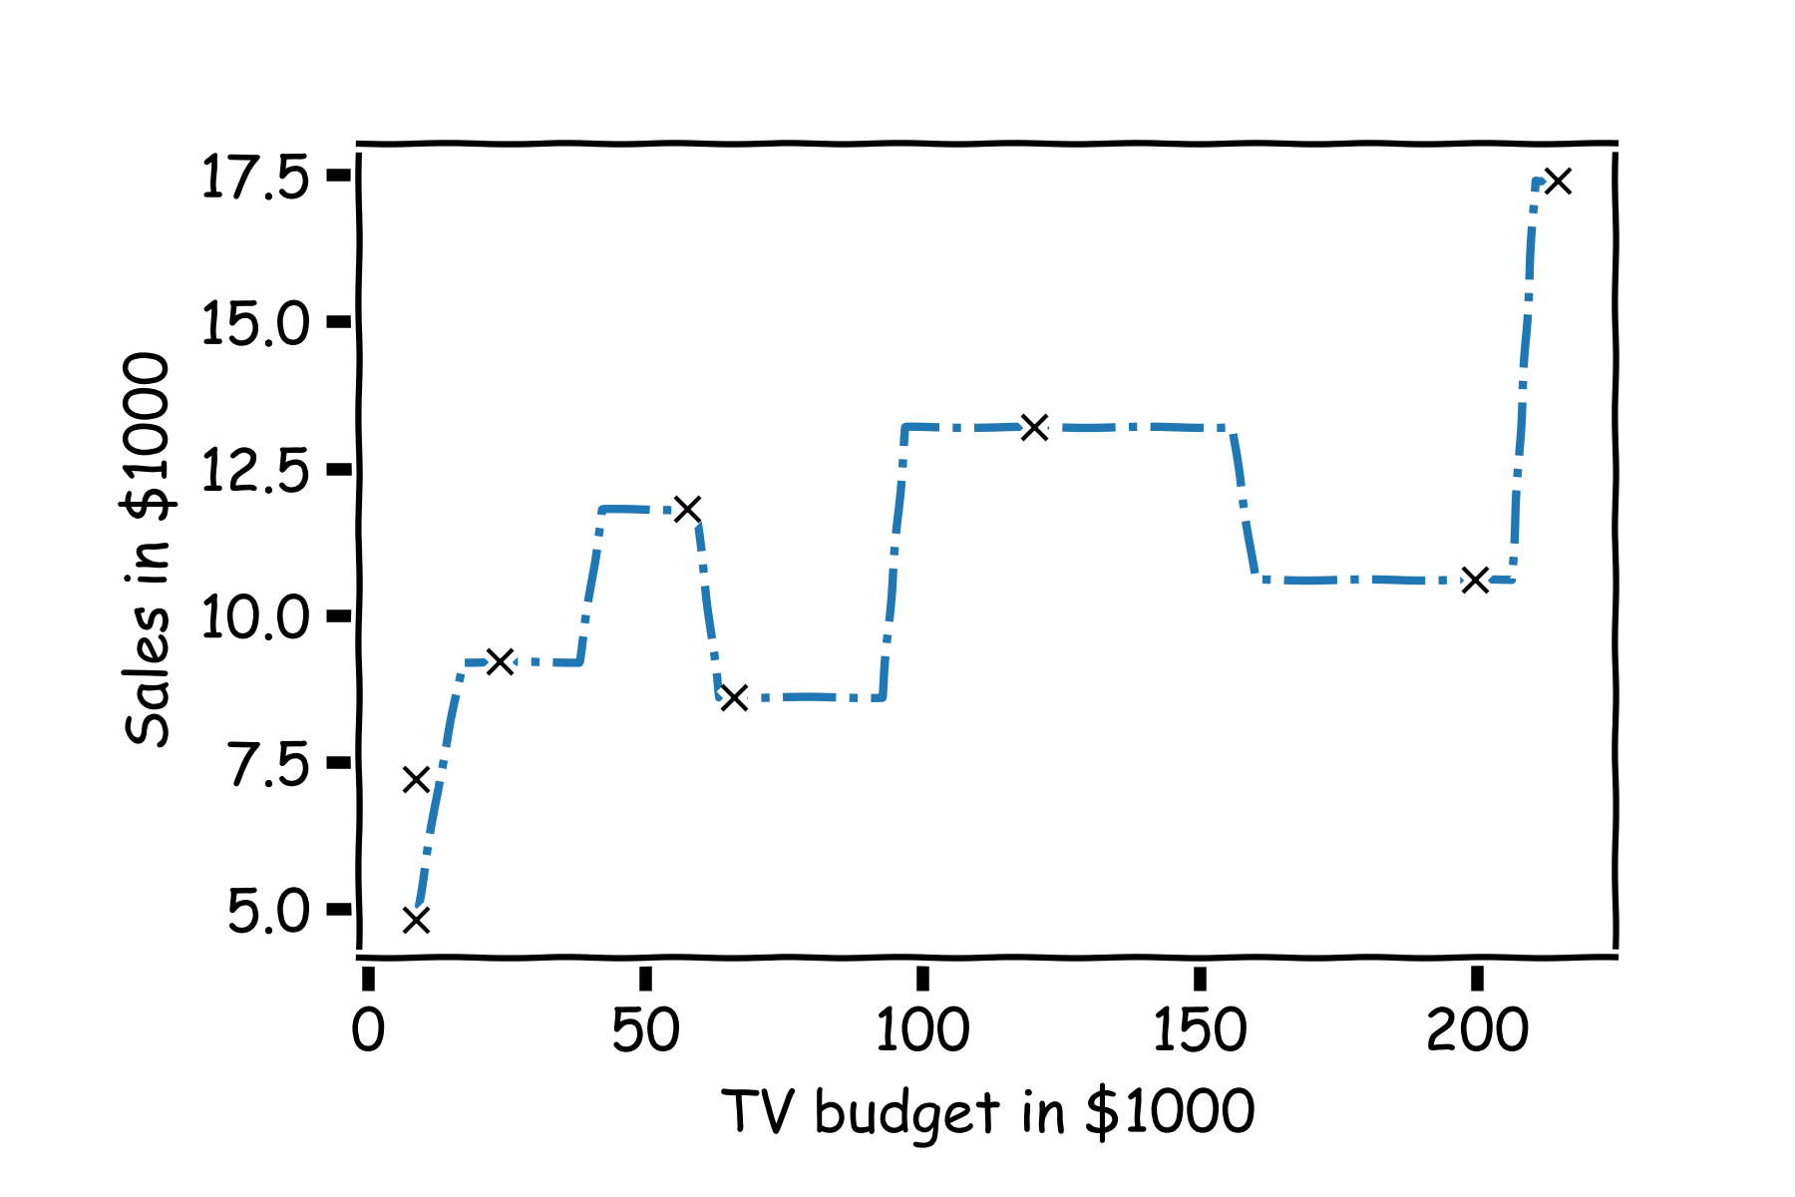
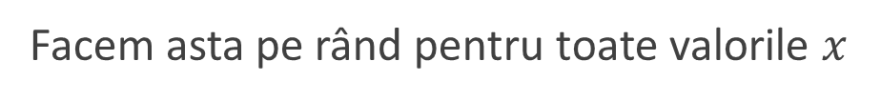
Model Simplu de Predicție
Facem asta pe rând pentru toate valorile $x$

Slide 18
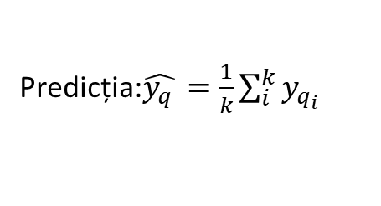
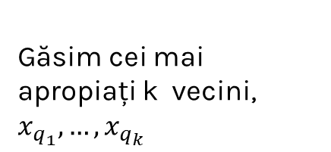
Extensia Modelului Simplu
C$are ar fi un bun {\hat{y}}_{q}$ p$entru un x_{q }$?
  Găsim distanțe față de toate celelalte puncte $D(x_{q},x_{i})$
$${(x}_{p},y_{p})$$
$${\hat{y}}_{q}$$
Găsim cei mai apropiați k vecini, $x_{q_{1}},…,x_{q_{k}}$
$$x_{q}$$
Predicția:$\hat{y_{q }}=\frac{1}{k}\sum_{i}^{k}{y_{q_{i}}}$
Notes:
Is it clear that x_q is really x_i,q? (DLS)

Slide 19
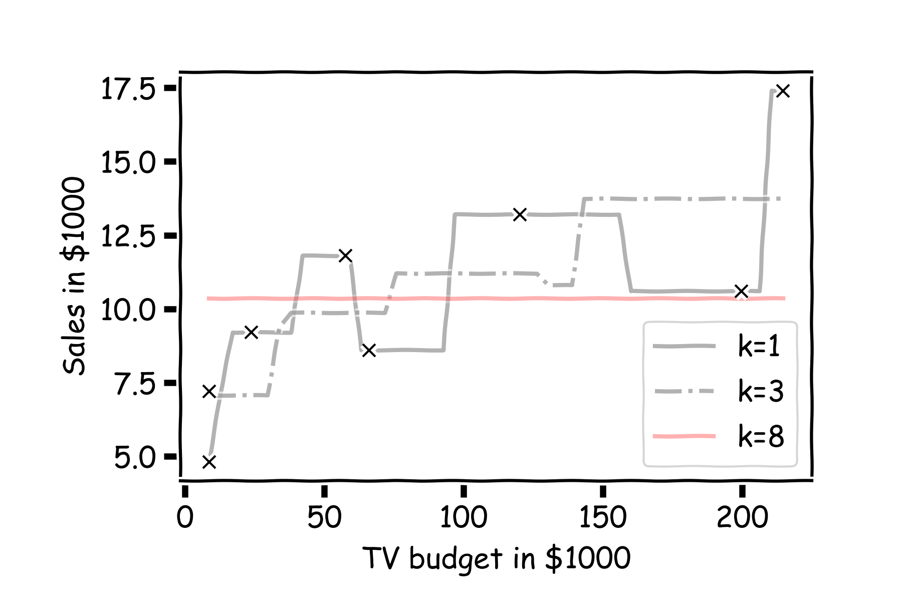
Model Simplu de Predicție și Extensii la k - vecini
Notes:
Change indeces and show k-nearest

Slide 20
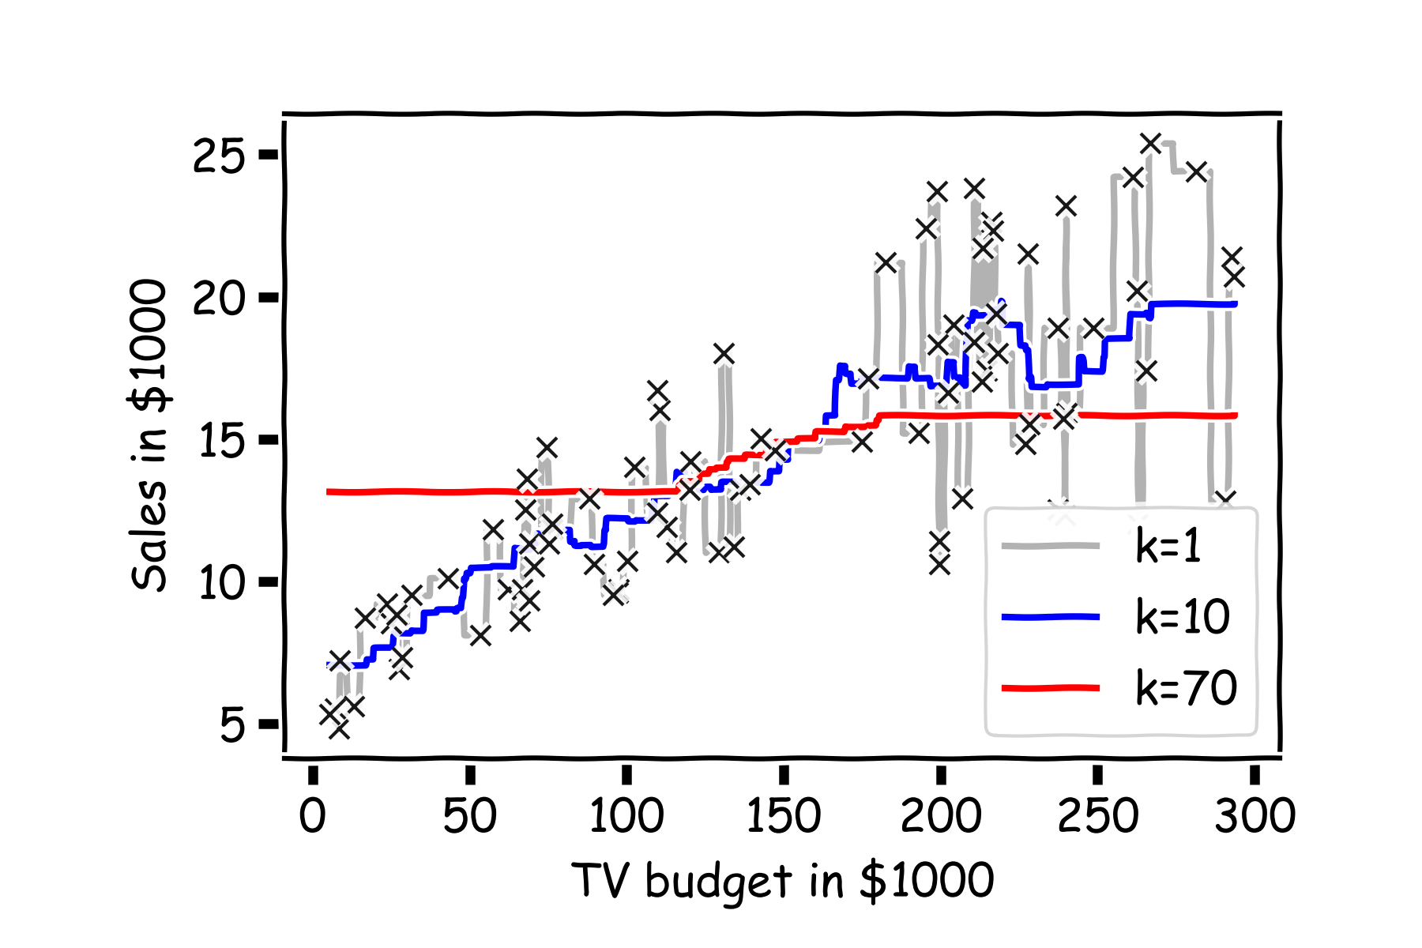
Model Simplu de Predicție
Putem încerca diferite valori k pe mai multe date
Notes:
Change indeces and show k-nearest

Slide 21
k-Nearest Neighbors (cei mai apropiați k vecini)
Modelul k-Nearest Neighbor (kNN) este o modalitate intuitivă de a prezice o variabilă de răspuns cantitativă:
  pentru a prezice un răspuns pentru un set de valori predictor observate, folosim răspunsurile altor observații cât mai similare cu acesta
Observație: această strategie poate fi aplicată și în clasificare pentru a prezice o variabilă categorială. Vom întâlni din nou kNN mai târziu în curs, în contextul clasificării.
Notes:
Change indeces and show k-nearest

Slide 22
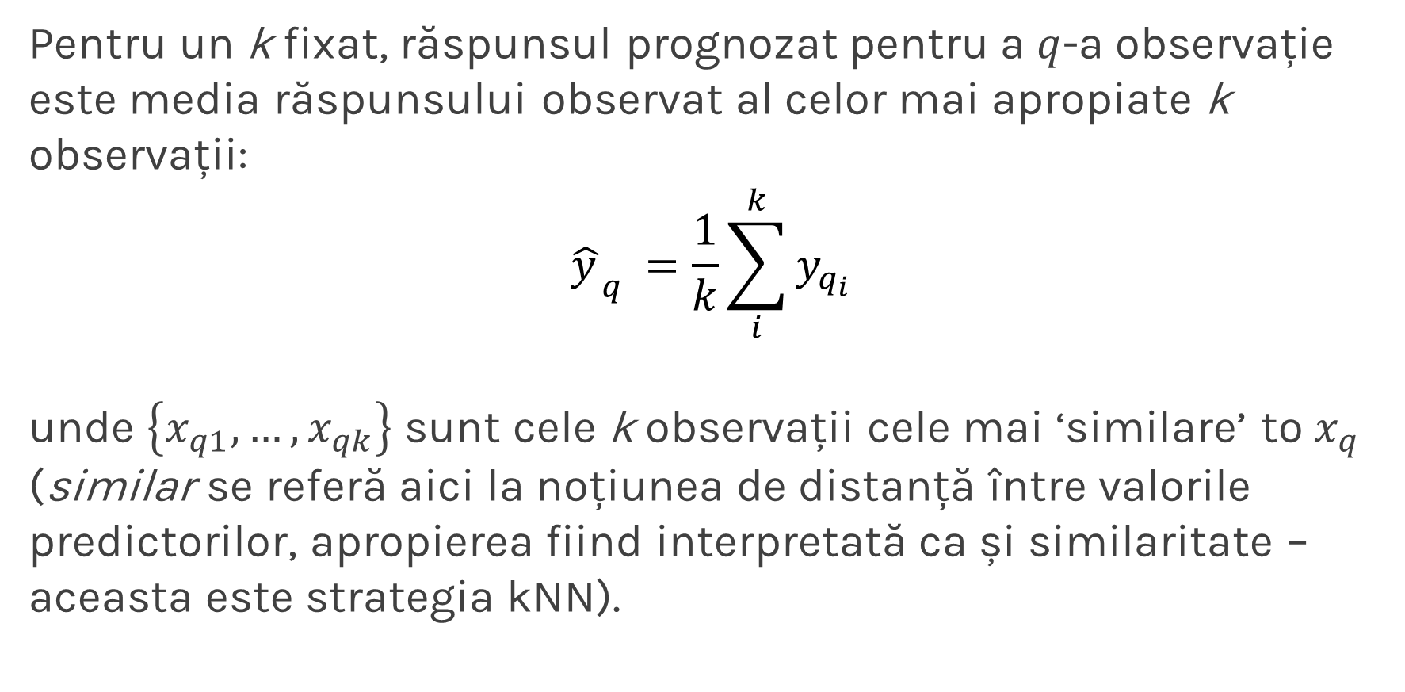
k-Nearest Neighbors - kNN
Pentru un k fixat, răspunsul prognozat pentru a $q$-a observație
este media răspunsului observat al celor mai apropiate k observații:
$${\hat{y_{ }}}_{q }=\frac{1}{k}\sum_{i}^{k}{y_{q_{i}}}$$
unde $\left\{x_{q1},…,x_{qk}\right\}$ sunt cele k observații cele mai ‘similare’ to $x_{q}$ (similar se referă aici la noțiunea de distanță între valorile predictorilor, apropierea fiind interpretată ca și similaritate – aceasta este strategia kNN).
Notes:
Notice y_hat instead of f_hat
I think the index on y_hat is wrong but I can’t change it b/c it’s an image. (DLS)

Slide 23
Unde suntem:
Modelare statistică
k-Nearest Neighbors (kNN)
Evaluarea modelului
Cât de bun e modelul pentru prognoză?
Compararea a două modele statistice
Cum putem alege între două modele?

Slide 24
Evaluarea Modelului

Slide 25
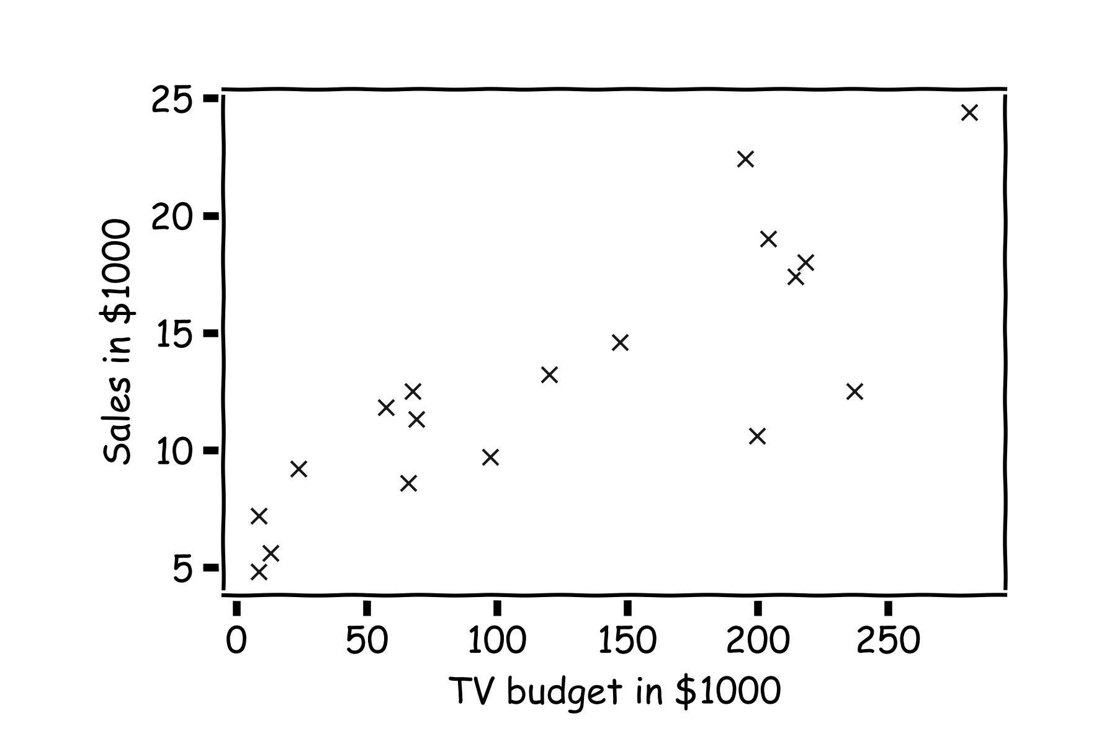
Evaluarea Erorilor
Revenim la date.
Notes:
Change indeces and show k-nearest

Slide 26
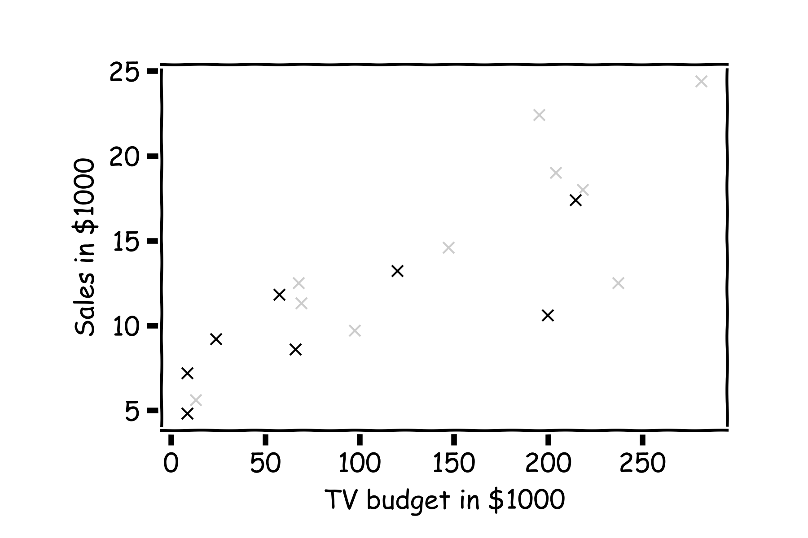
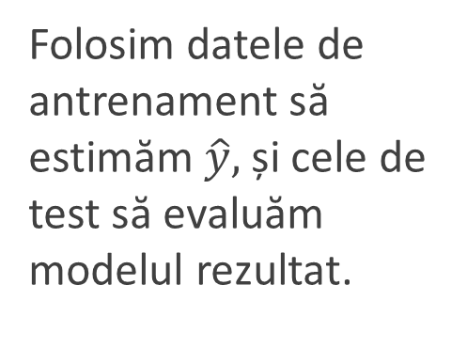
Evaluarea Erorilor
Ascundem parte din date. Aceasta este spargerea datelor în date de antrenament și date de test: train-test split.
Folosim datele de antrenament să estimăm $\hat{y},$ și cele de test să evaluăm modelul rezultat.

Slide 27
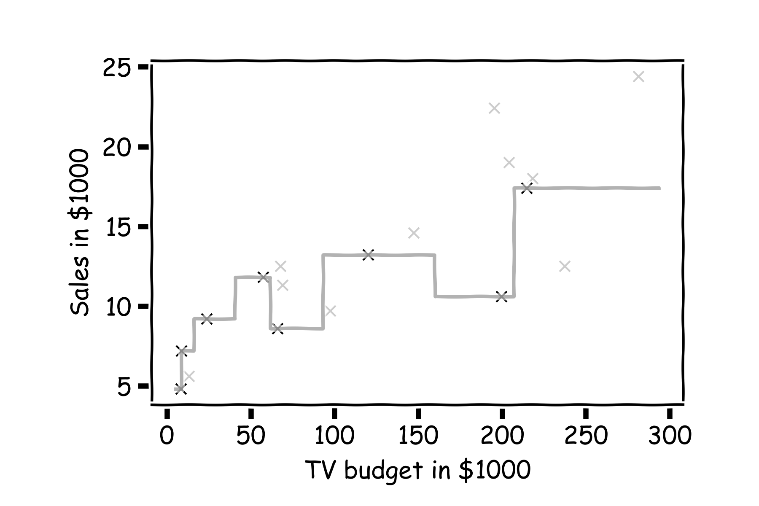
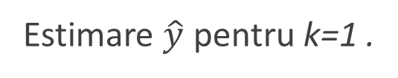
Evaluarea Erorilor
Estimare $\hat{y}$ pentru k=1 .
Notes:
Change indeces and show k-nearest

Slide 28
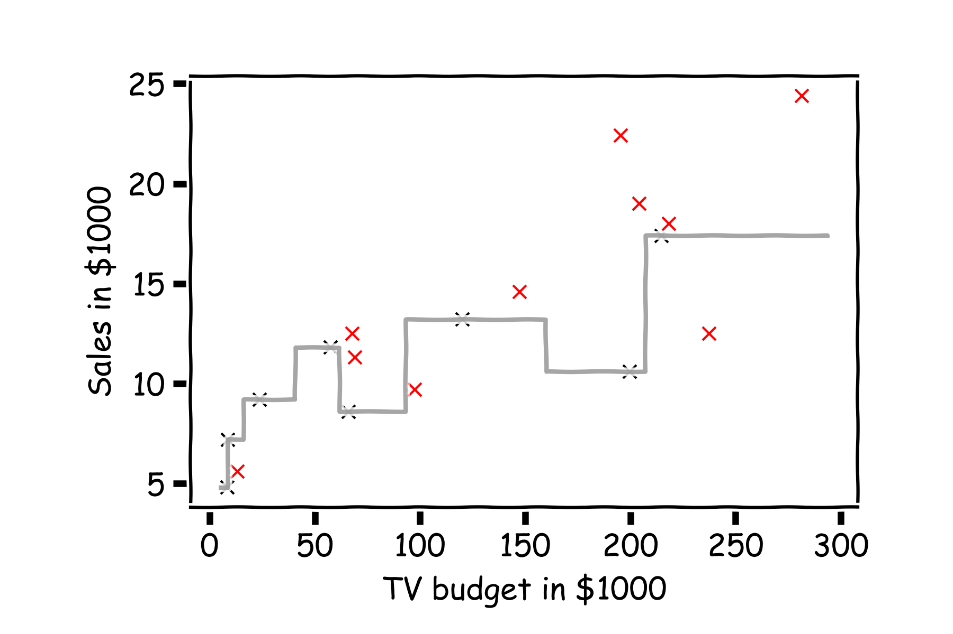
Evaluarea Erorilor
Acum ne uităm la datele nefolosite în modelare,
setul de date de test (marcate cu roșu).
Notes:
Change indeces and show k-nearest

Slide 29
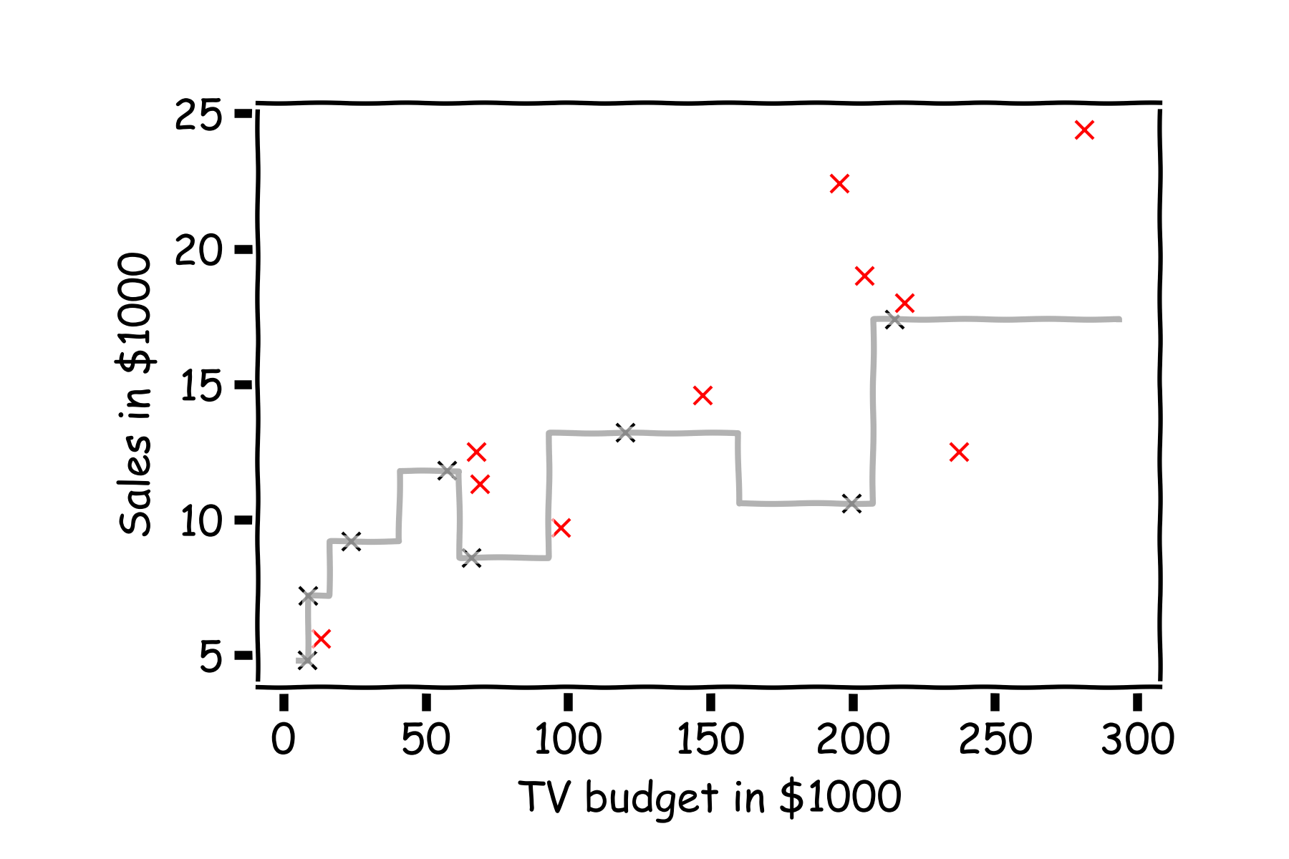
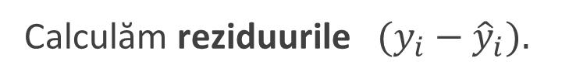
Evaluarea Erorilor
Calculăm ${\text{r}\text{eziduurile} (y}_{i}−{\hat{y}}_{i}).$
Notes:
Change indeces and show k-nearest

Slide 30
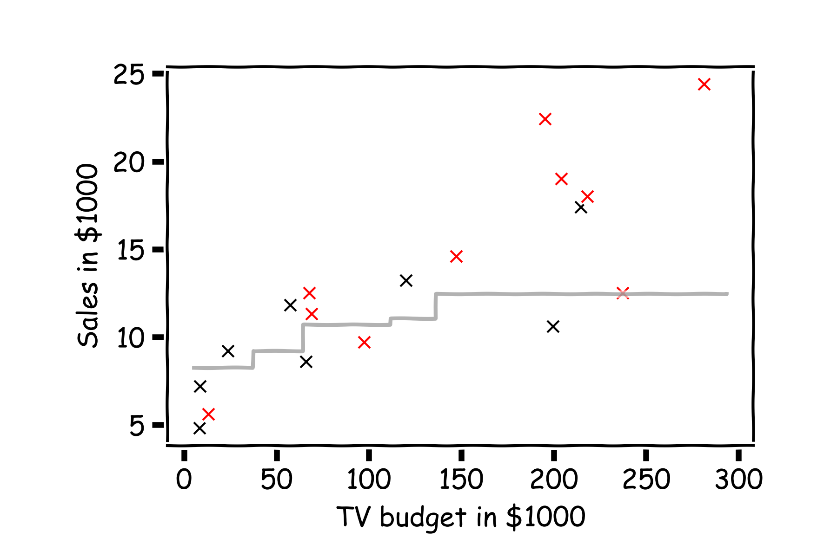
Evaluarea Erorilor
Facem la fel pentru k=3.
Notes:
Change indeces and show k-nearest

Slide 31
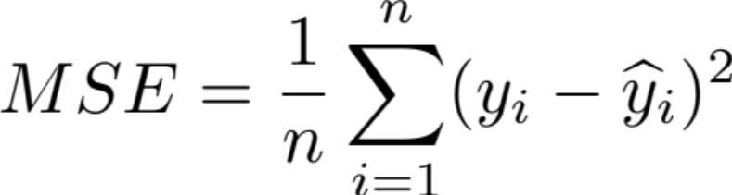
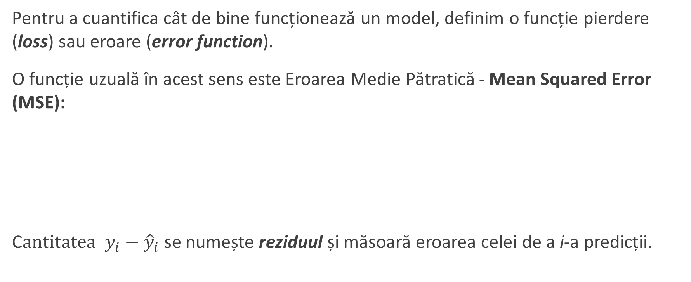
Evaluarea Erorilor
Pentru a cuantifica cât de bine funcționează un model, definim o funcție pierdere (loss) sau eroare (error function).
O funcție uzuală în acest sens este Eroarea Medie Pătratică - Mean Squared Error (MSE):
C$antitatea y_{i}−{\hat{y}}_{i}$ se numește reziduul și măsoară eroarea celei de a i-a predicții.
Notes:
Change indeces and show k-nearest

Slide 32
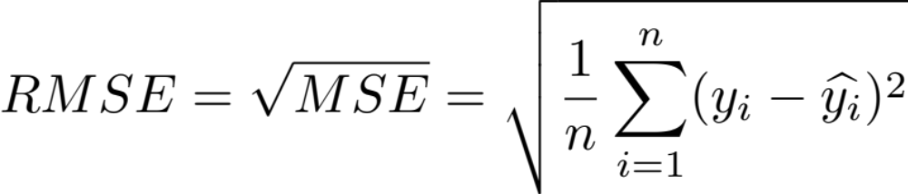
Evaluarea Erorilor
Atenție: Eroarea medie pătratică nu este unica funcție de acest fel și nici cea mai bună!
Întrebare: Cum am putea măsura eroarea în cazul variabilelor țintă categoriale (clasificare)?
Observație: Abaterea medie pătratică - the square Root of the Mean of the Squared Errors sau (RMSE) este de asemena foarte des folosită.
Notes:
Change indeces and show k-nearest
Do you want to mention that RMSE isn’t always great b/c it’s not smooth? This would give them an idea on the things to consider when choosing loss functions. (DLS)

Slide 33
Unde am ajuns:
Modelare statistică
k-Nearest Neighbors (kNN)
Evaluarea modelului
Cât de bun e modelul pentru prognoză?
Compararea a două modele statistice
Cum putem alege între două modele?

Slide 34
Compararea modelelor

Slide 35
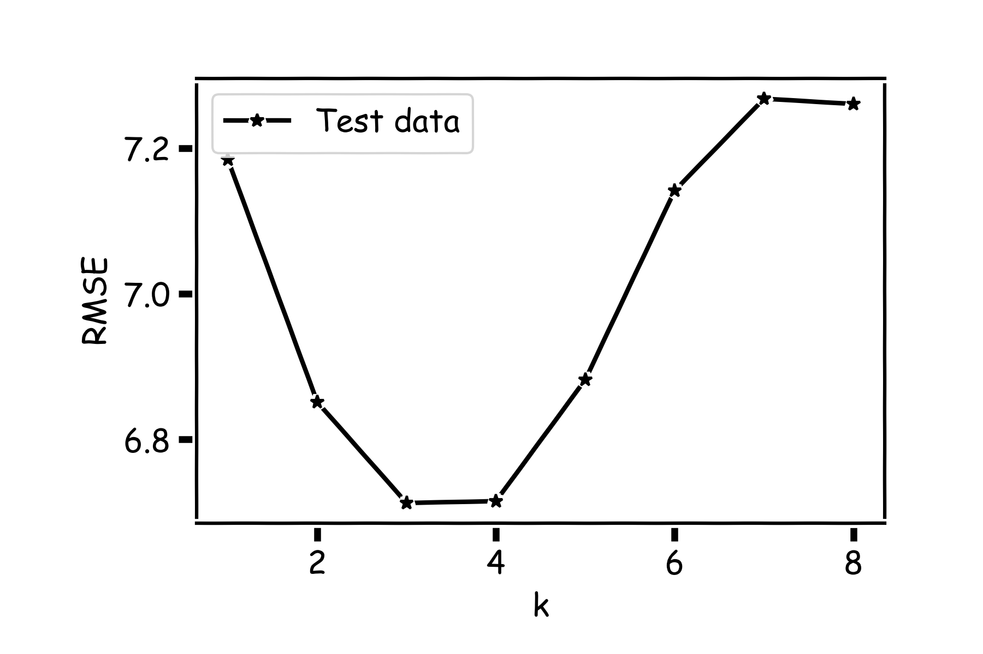
Compararea modelelor
Calculăm erorile pentru diferite valori ale lui k și comparăm RMSE-urile. k=3 pare cea mai buna alegere.

Slide 36
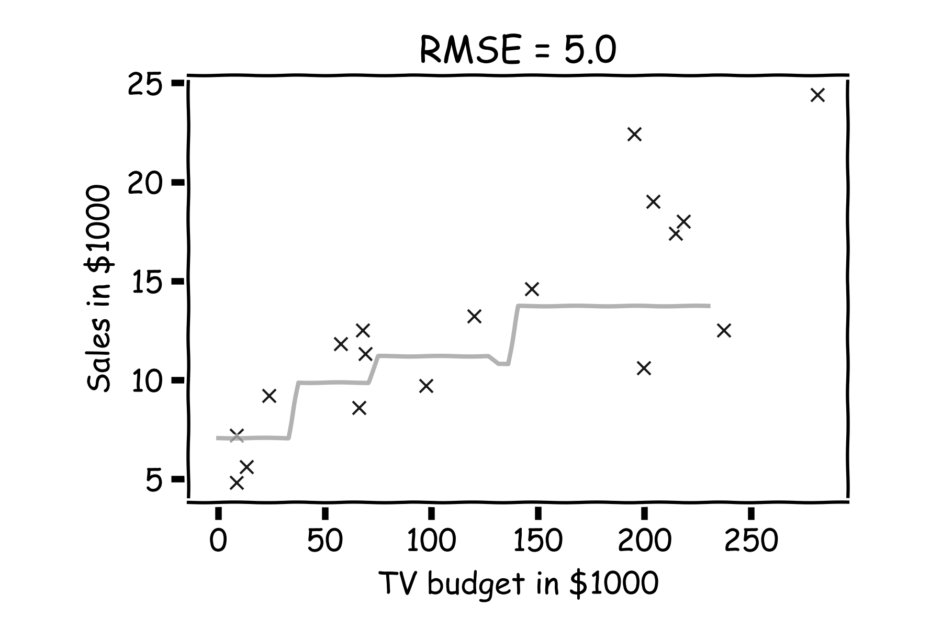
Evaluarea modelului
Pentru o submulțime de antrenament calculăm RMSE pentru k=3.
Este o valoare RMSE=5.0 suficient de bună?

Slide 37
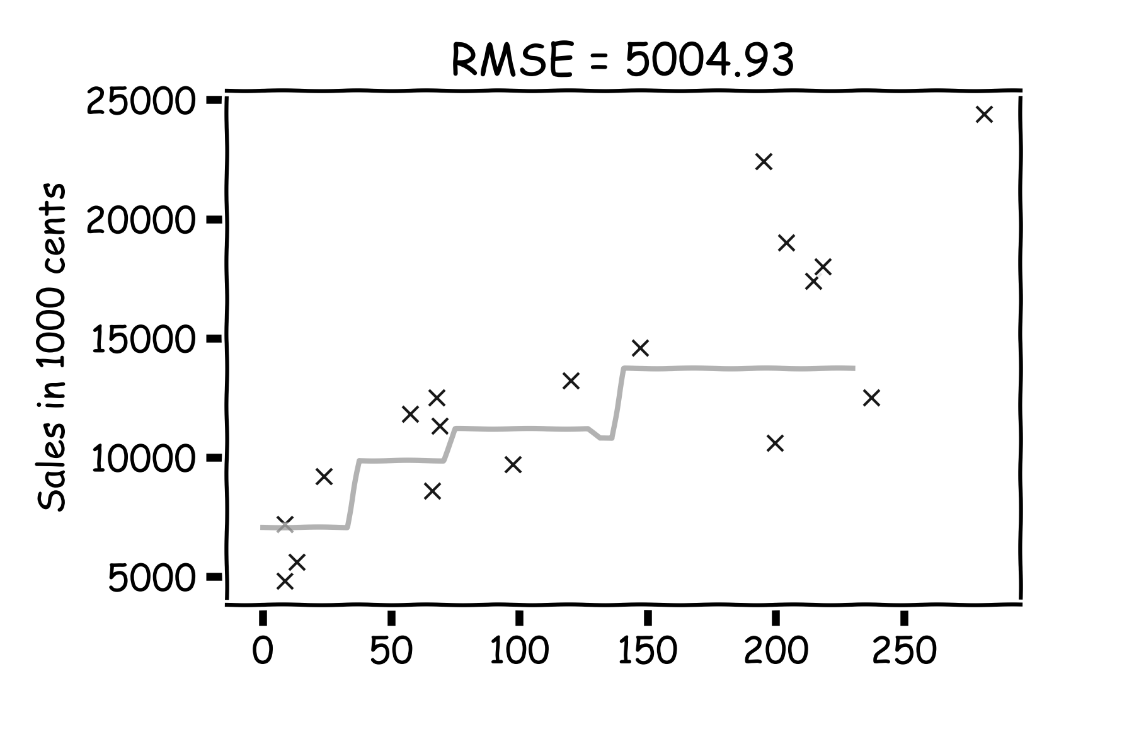
Evaluarea modelului
Dar dacă măsurăm vânzările în cenți în loc de dolari?
RMSE este 5004.93.
E bine așa?

Slide 38
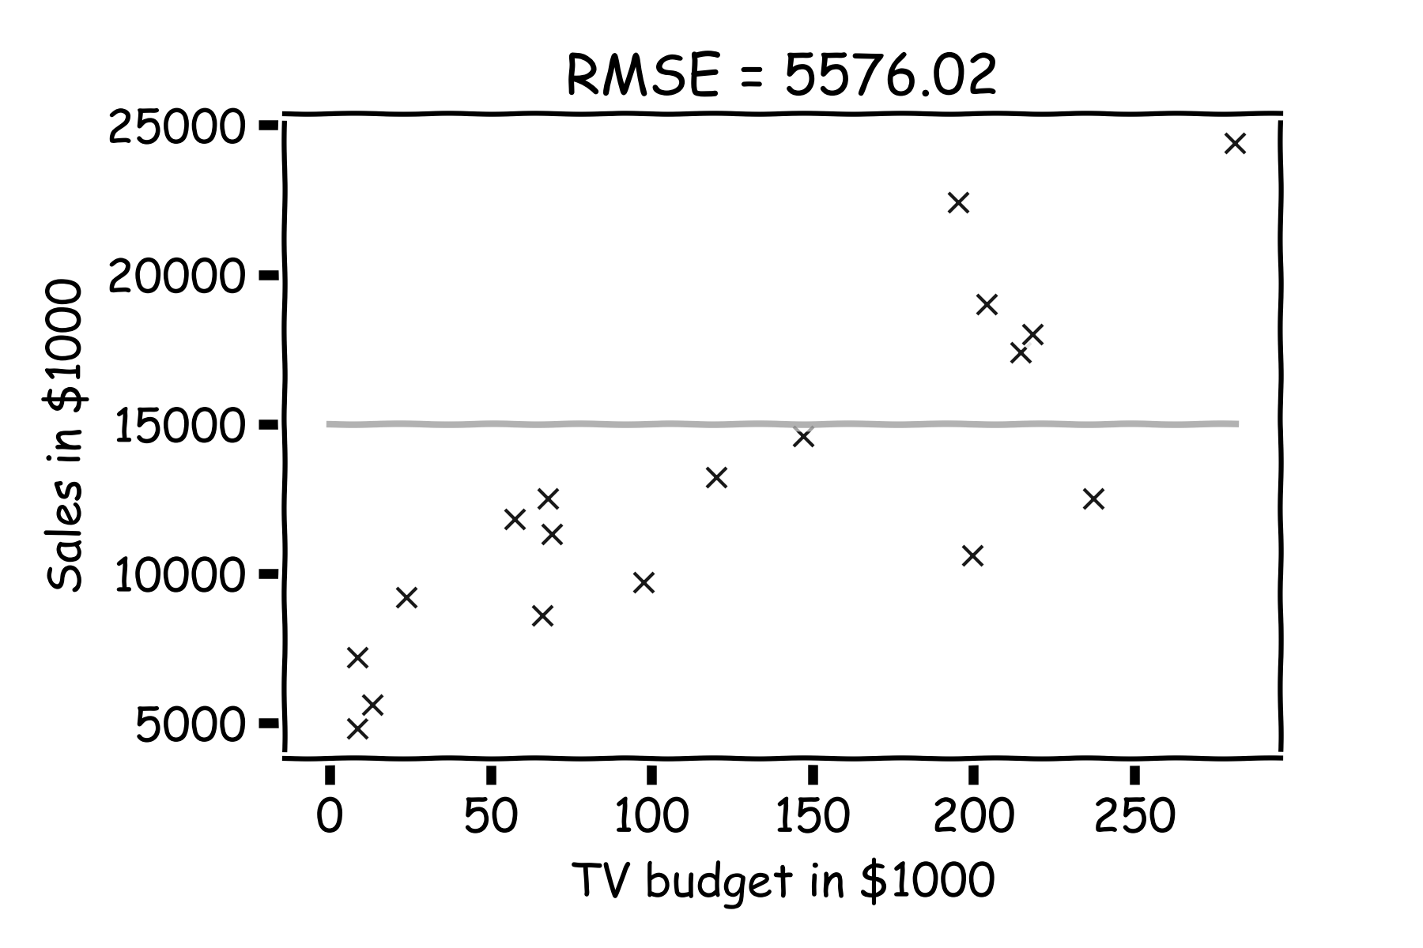
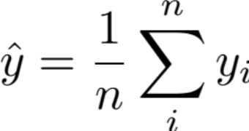
Evaluarea modelului
Cel mai bine să comparăm cu ceva.
Folosim cel mai simplu model:
Notes:
Change this to a nicer plot
The subscript on the summation should be i=1 for clarity. I can’t seem to change this either… (DLS)

Slide 39
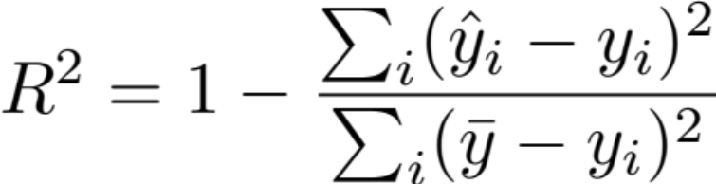
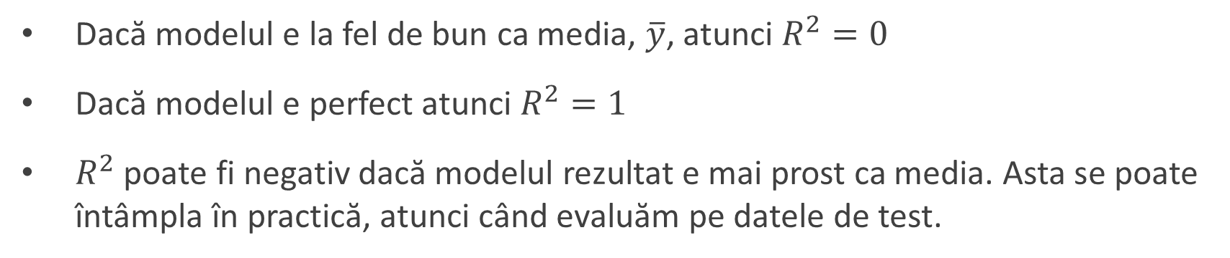
R-pătrat (R-squared)
Dacă modelul e la fel de bun ca media, $\overline{y}$, atunci $R^{2}=0$
Dacă modelul e perfect atunci $R^{2}=1$
$R^{2}$ poate fi negativ dacă modelul rezultat e mai prost ca media. Asta se poate întâmpla în practică, atunci când evaluăm pe datele de test.

Slide 40
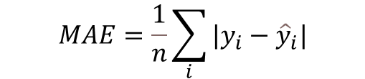
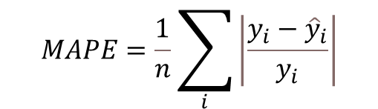
Media erorilor absolute la predicție – MAE, MAPE
În practica modelelor de învățare cu supervizare, comparația modelelor se face pe un set de date adnotat pentru a evalua performanța la pronoza pe date noi
Alte două metode utilizate frecvent sunt:
$$MAE=\frac{1}{n}\sum_{i}{|y_{i}−{\hat{y}}_{i}|}$$
$$MAPE=\frac{1}{n}\sum_{i}{\left|\frac{y_{i}−{\hat{y}}_{i}}{y_{i}}\right|}$$

Slide 41
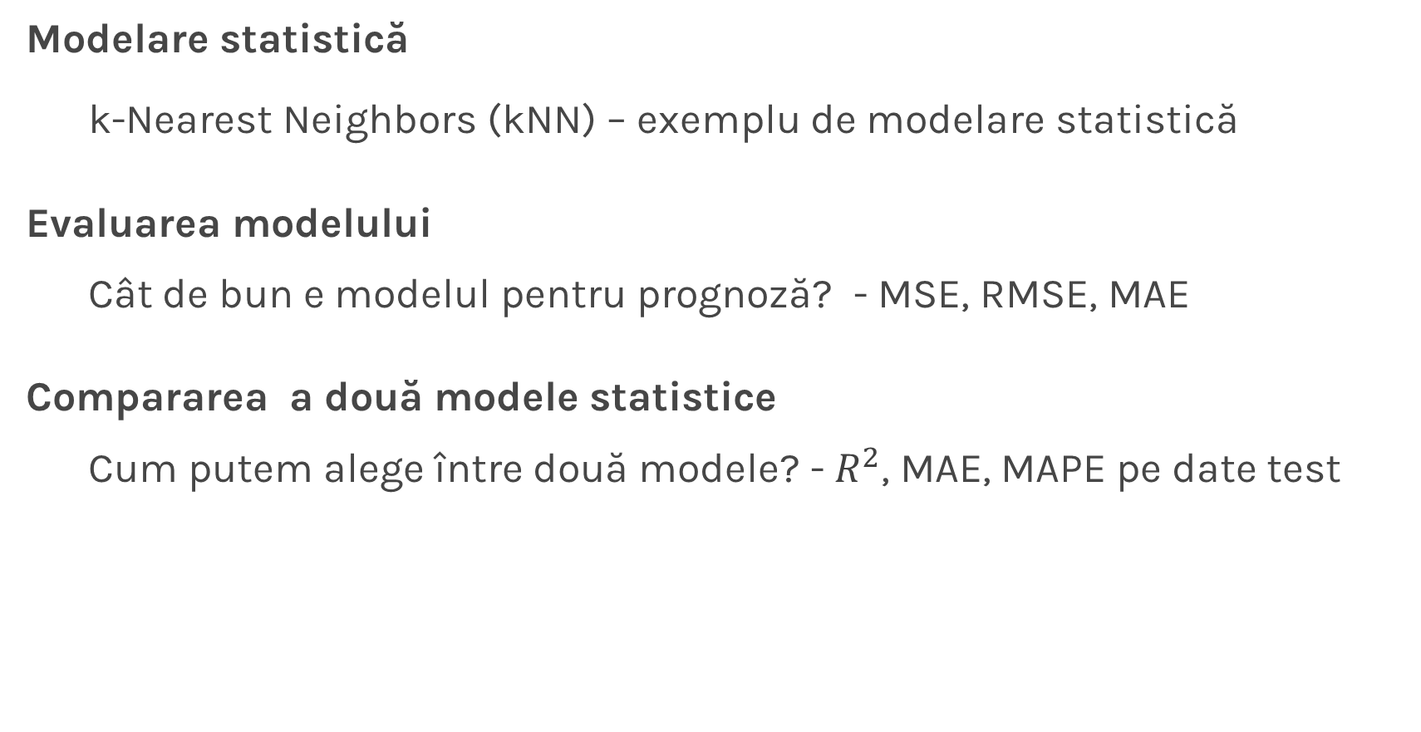
Recapitulare
Modelare statistică
k-Nearest Neighbors (kNN) – exemplu de modelare statistică
Evaluarea modelului
Cât de bun e modelul pentru prognoză? - MSE, RMSE, MAE
Compararea a două modele statistice
Cum putem alege între două modele? - $R^{2}$, MAE, MAPE pe date test

Slide 42
Regresie Liniară Simplă

Slide 43
Planul cursului
Modele Liniare
Estimarea coeficienților de regresie
  Metoda exactă
  Metoda Gradientului - Gradient Descent
Intervale de încredere pentru estimările predictorilor

Slide 44
Planul cursului
Modele Liniare
Estimarea coeficienților de regresie
  Metoda exactă
  Metoda Gradientului - Gradient Descent
Intervale de încredere pentru estimările predictorilor

Slide 45
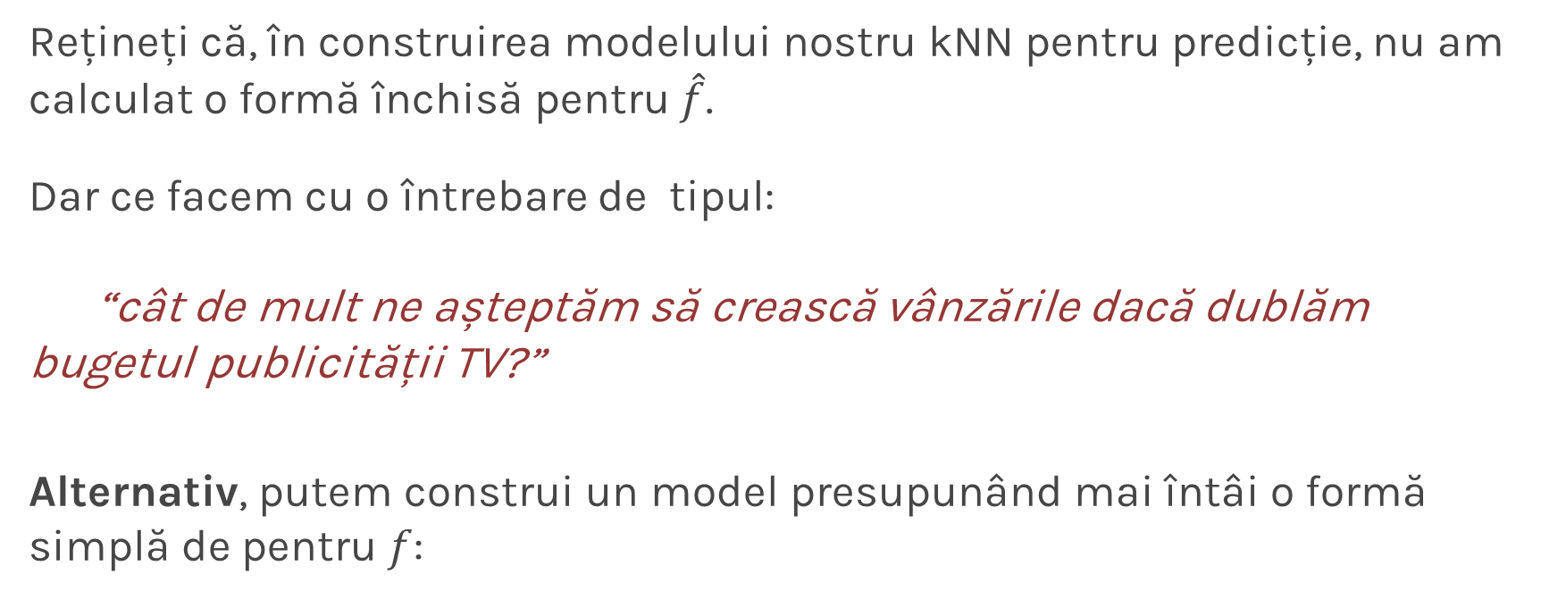
Modele liniare
Rețineți că, în construirea modelului nostru kNN pentru predicție, nu am calculat o formă închisă pentru$\hat{f}$.
Dar ce facem cu o întrebare de tipul:
“cât de mult ne așteptăm să crească vânzările dacă dublăm bugetul publicității TV?”
Alternativ, putem construi un model presupunând mai întâi o formă simplă de pentru $f$:

Slide 46
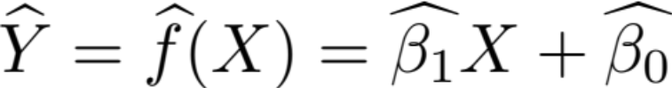
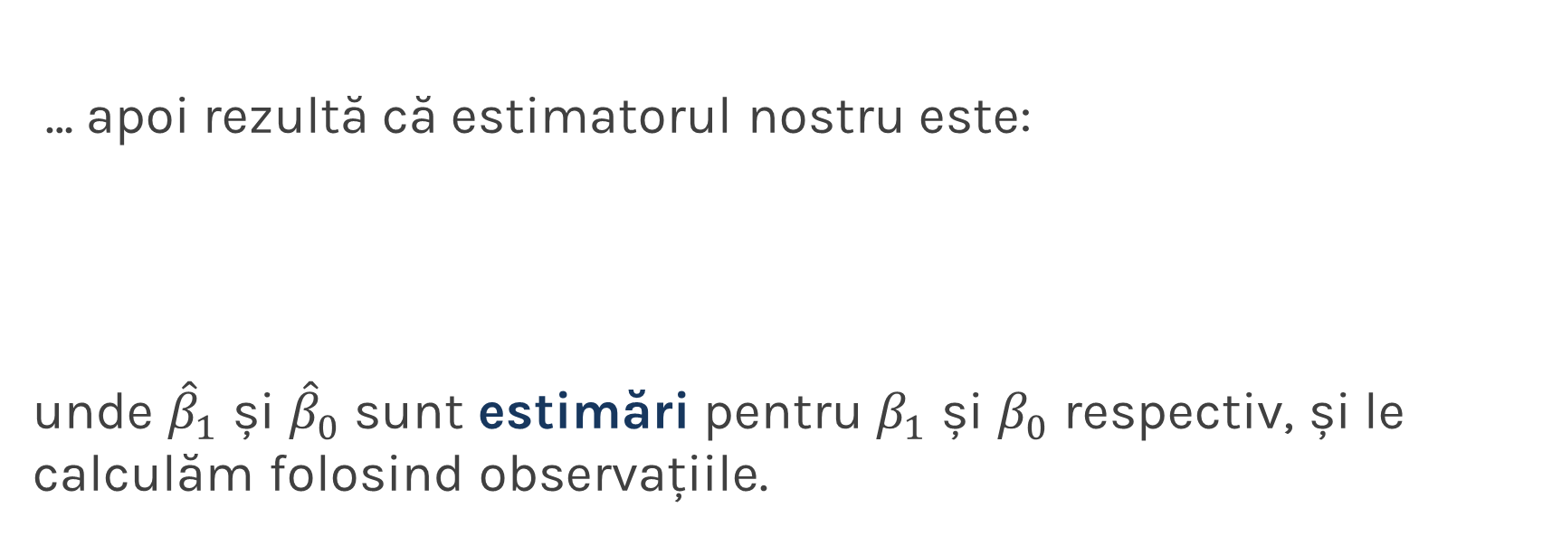
Regresie liniară
… apoi rezultă că estimatorul nostru este:
unde ${\hat{β}}_{1}$ și ${\hat{β}}_{0}$sunt estimări pentru $β_{1}$ și $β_{0}$ respectiv, și le calculăm folosind observațiile.

Slide 47
Planul cursului
Modele Liniare
Estimarea coeficienților de regresie
  Metoda exactă
  Metoda Gradientului - Gradient Descent
Intervale de încredere pentru estimările predictorilor

Slide 48
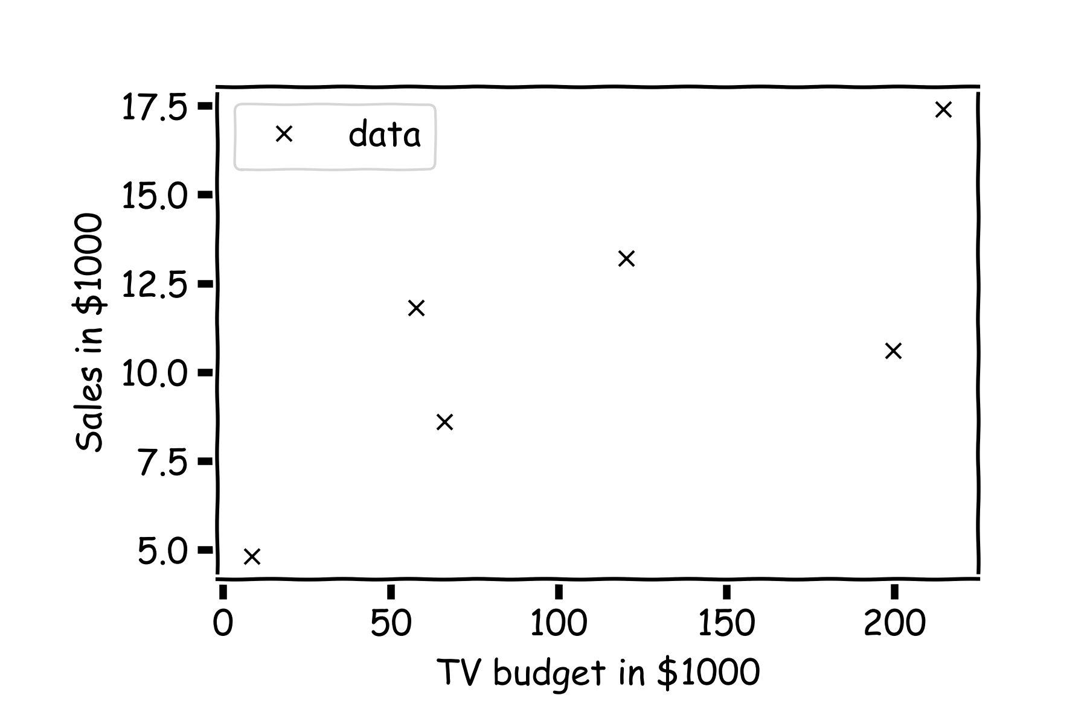
Estimarea coeficienților de regresie
Fie un set de date

Slide 49
Estimarea coeficienților de regresie (cont)
Este linia asta bună?

Slide 50
Estimarea coeficienților de regresie (cont)
Poate asta?

Slide 51
Estimarea coeficienților de regresie (cont)
Dar asta?

Slide 52
Estimarea coeficienților de regresie (cont)
Întrebare: Care linie este cea mai bună?
Calculăm reziduurile!

Slide 53
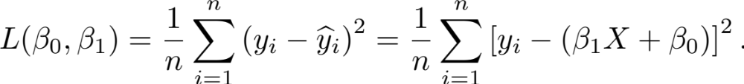
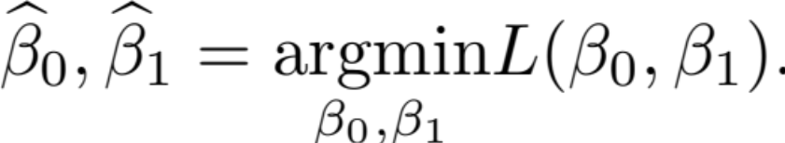
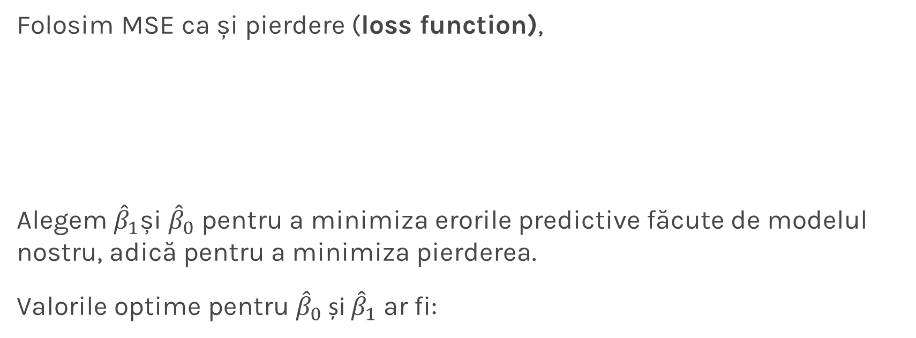
Estimarea coeficienților de regresie (cont)
Folosim MSE ca și pierdere (loss function),
Alegem ${\hat{β}}_{1}$și ${\hat{β}}_{0}$ pentru a minimiza erorile predictive făcute de modelul nostru, adică pentru a minimiza pierderea.
Valorile optime pentru ${\hat{β}}_{0}$ și ${\hat{β}}_{1}$ ar fi:

Slide 54
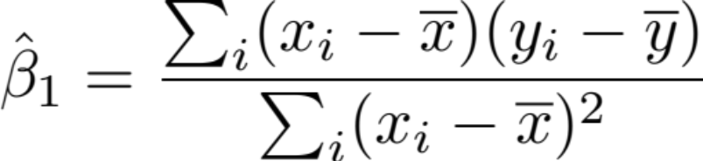


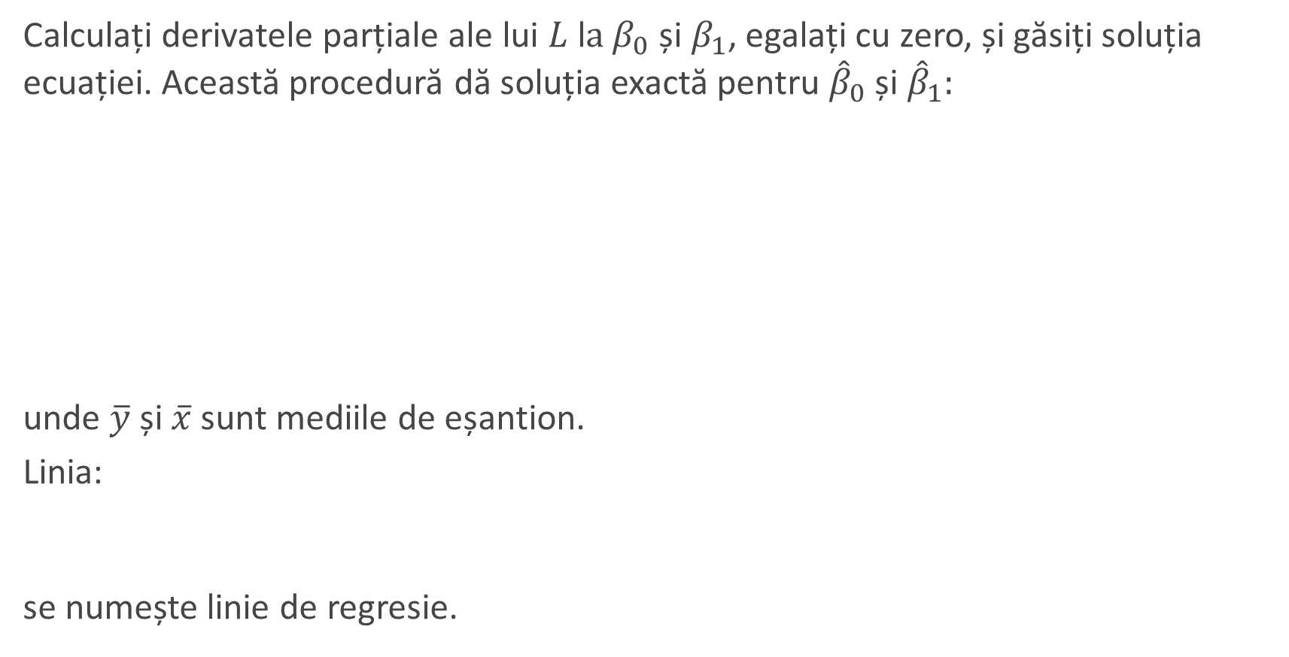
Estimarea coeficienților de regresie: metoda exactă
Calculați derivatele parțiale ale lui $L$ l$a β_{0}$ și $β_{1}$, egalați cu zero, și găsiți soluția ecuației. Această procedură dă soluția exactă pentru ${\hat{β}}_{0}$ și ${\hat{β}}_{1}:$
unde $\overline{y}$ și $\overline{x}$sunt mediile de eșantion.
Linia:
se numește linie de regresie.

Slide 55

Estimarea coeficienților de regresie: gradient descent
O metodă mai flexibilă este:
  Porniți dintr-un punct arbitar
  Determinați în ce direcție să mergeți pentru a reduce eroarea (stânga sau dreapta):
  Calculați panta funcției în acest punct și treceți la dreapta dacă panta este negativă sau treceți la stânga dacă panta este pozitivă
  Înapoi la #1

Slide 56
Estimarea coeficienților de regresie: gradient descent
Întrebare: Care este funcția matematică care descrie panta?
Derivata
Întrebare : Care credeți că este o abordare bună pentru a spune modelului cum să se schimbe (care este dimensiunea pasului) pentru a deveni mai bun?
Dacă pasul este proporțional cu panta, atunci evitați depășirea minimului
Întrebare : Cum generalizăm acest lucru la mai mult de un predictor?
Calculați derivata în raport cu fiecare coeficient și faceți același lucru secvențial
Notes:
S

Slide 57



Estimarea coeficienților de regresie: gradient descent
Știm că vrem să mergem în direcția opusă derivatei și știm că vrem să facem un pas proporțional cu derivata.
Să facem un pas înseamnă:
Notație: $w=β_{0}, β_{1}$
Rata de învățare (learning rate)
$${w^{nou}=w}^{vechi}+pas$$
Direcția opusă a derivatei și proporțională cu panta (derivata) înseamnă:
$${w^{nou}=w}^{vechi}−λ\frac{dℒ}{dw}$$
Cu o notație mai convențională:
$${w^{(i+1)}=w}^{(i)}−λ\frac{dℒ}{dw}$$

Slide 58




Estimarea coeficienților de regresie: gradient descent
Rezumat metoda gradientului (Gradient Descent )
Algoritm pentru optimizarea primului ordin pentru a găsi un minim de funcție.
Este o metdă iterativă.
L scade în direcția derivatei negative.
Rata de învățare este controlată de mărimea lui $λ>0$.
$${w^{(i+1)}=w}^{(i)}−λ\frac{dℒ}{dw}$$
L
-
+
w
$\frac{dℒ}{dw}<$0 deci $w^{(i+1)}>w^{\left(i\right)}$
$\frac{dℒ}{dw}$>0 deci $w^{(i+1)}<w^{\left(i\right)}$

Slide 59
Gradient Descent: considerații
Trebuie să calculăm/estimăm derivatele.
Trebuie să știm care este rata de învățare sau cum să o setăm.
Trebuie să evităm minimele locale.
Funcția de eroare include însumarea tuturor „erorilor” individuale. Aceasta poate însemna foooarte multe valori.
L
-
+
w

Slide 60
Gradient Descent: considerații
-
+
Gradient Descent Considerations (more in coming
lectures)
We still need to derive or compute the derivatives
We need to know what is the learning rate or how
to set it
We need to avoid local minima
Finally, the full loss function includes summing up all individual ‘errors’. This can be hundreds of thousands of examples.
În regresia liniară, nu există valori minime locale, deoarece funcția de pierdere este convexă
În regresia liniară, folosim adesea formula exacta
Algoritmii pentru care există formule exacte sunt rari
L
w

Slide 61

Interpretarea Predictorilor
Întrebare: Ce crezi că înseamnă un coeficient predictor?
$$Sales=7.5+0.04 TV$$
Ce înseamnă 7.5 și ce înseamnă 0.04?
Dacă mărim reclama TV cu $1000 de dolari, care vă așteptați să fie creșterea vânzărilor?
Dar dacă: $Sales=7.5+1.01 TV$
Interpretarea predictorilor depinde de valori, dar deciziile depind de cât de mult avem încredere în aceste valori.
Notes:
Axes labels! (DLS)

Slide 62
Planul cursului
Modele Liniare
Estimarea coeficienților de regresie
  Metoda exactă
  Metoda Gradientului - Gradient Descent
Intervale de încredere pentru estimările predictorilor

Slide 63



Intervale de încredere pentru estimările predictorilor
Interpretăm termenul $ε$ din observații
ca fiind zgomotul introdus de variații aleatorii în sistemele naturale sau impreciziile instrumentelor noastre științifice.
Dacă am ști forma exactă a lui$f\left(x\right),$ de exemplu, $f\left(x\right)=β_{0}+β_{1}x$, și nu ar exista $ε ,$ atunci estimarea coeficienților ${\hat{β}}^{}$ ar fi exactă.
Notes:
Axes labels! (DLS)

Slide 64

Intervale de încredere pentru estimările predictorilor (cont)
Cu toate acestea, se întâmplă trei lucruri, care duc la neîncredere în valorile ${\hat{β}}^{}$:
$ε$ este întotdeauna întâlnit în practică
nu cunoaștem forma exactă a lui$f\left(x\right)$
eșantioanele sunt limitate
Prima dată ne ocupăm de $ε$
Numim $ε$eroarea de măsurare sau eroare ireductibilă, intrinsecă.
Datorită lui $ε,$ de fiecare dată când măsurăm răspunsul $Y$ pentru o valoare fixă a lui $X,$vom obține o observație diferită și, prin urmare, o estimare diferită pentru ${\hat{β}}^{}.$

Slide 65

Intervale de încredere pentru estimările predictorilor (cont)
Pornim cu un model:

Slide 66


Intervale de încredere pentru estimările predictorilor (cont)
Pentru unele valori ale lui $X,$ $Y=f(X)$

Slide 67

Intervale de încredere pentru estimările predictorilor (cont)
Dar, din cauza erorii, de fiecare dată când măsurăm răspunsul Y pentru aceleași valori fixate ale lui X vom obtine observații diferite.

Slide 68

Intervale de încredere pentru estimările predictorilor (cont)
O serie de observații, “o realizare” – obținem un set de Y (marcate cu x roșu).

Slide 69

Intervale de încredere pentru estimările predictorilor (cont)
Alt set de observații – același X, “altă realizare” – obținem alte valori Y (marcaj verde).

Slide 70

Intervale de încredere pentru estimările predictorilor (cont)
Alt set de observații – același X, “altă realizare” – obținem alte valori Y (marcaj negru).

Slide 71


Intervale de încredere pentru estimările predictorilor (cont)
Pentru fiecare din aceste “realizări” ale lui Y, am putea alcătui un model și o estimare ${\hat{β}}_{0}$ și ${\hat{β}}_{1}.$

Slide 72

Intervale de încredere pentru estimările predictorilor (cont)
Pentru fiecare din aceste “realizări” ale lui Y, am putea alcătui un model și o estimare ${\hat{β}}_{0}$ și ${\hat{β}}_{1}.$

Slide 73

Intervale de încredere pentru estimările predictorilor (cont)
Pentru fiecare din aceste “realizări” ale lui Y, am putea alcătui un model și o estimare ${\hat{β}}_{0}$ și ${\hat{β}}_{1}.$

Slide 74

Bootstrapping pentru Estimarea Erorii de Eșantionare
În practică avem o singura listă cu observații – prea puțin pentru a avea o certitudine asupra valorilor ${\hat{β}}_{0}$ și ${\hat{β}}_{1}$ pe care le putem calcula.
Pe baza lor trebuie să estimăm cumva care ar putea fi alte observații posibile care ar duce la estimarea incertitudinii în coeficienți
Definiție

Slide 75

Bootstrapping pentru Estimarea Erorii de Eșantionare
Definiție
Bootstrapping este practica estimării proprietăților unui estimator prin măsurarea acelor proprietăți, de exemplu, prin eșantionare cu repetiție din datele observate.
De exemplu, putem calcula ${\hat{β}}_{0}$ și ${\hat{β}}_{1}$de mai multe ori prin eșantionare aleatorie din setul nostru de date. Apoi folosim varianța estimărilor noastre multiple pentru a aproxima varianța reală a lui ${\hat{β}}_{0}$ și ${\hat{β}}_{1}$.

Slide 76


Cât de bine cunoaștem modelul $\hat{f}$?
Încrederea în $f$ este direct legată de încrederea în coeficienții $β$. Deci, pentru fiecare eșantion bootstrap, avem un $β$ pe care îl putem folosi să construim modelul.

Slide 77

Cât de bine cunoaștem modelul $\hat{f}$?
Aici vom arăta două seturi de modele de date, cu coeficienții estimați.

Slide 78

Cât de bine cunoaștem modelul $\hat{f}$?
Există o astfel de linie de regresie pentru fiecare eșantion bootstrapped.

Slide 79



Cât de bine cunoaștem modelul $\hat{f}$?
Mai jos arătăm toate liniile de regresie pentru o mie de astfel de eșantioane bootstrapate.
Pentru un $x$, examinăm distribuția valorilor $\hat{f}$, și aflăm
media și deviația standard.

Slide 80


Cât de bine cunoaștem modelul $\hat{f}$?
Mai jos arătăm toate liniile de regresie pentru o mie de astfel de eșantioane
Pentru un $x$, examinăm distribuția valorilor $\hat{f}$, și aflăm
media și deviația standard.

Slide 81

Cât de bine cunoaștem modelul $\hat{f}$?
Mai jos arătăm toate liniile de regresie pentru o mie de astfel de eșantioane
Pentru un $x$, examinăm distribuția valorilor $\hat{f}$, și aflăm
media și deviația standard.

Slide 82


Cât de bine cunoaștem modelul $\hat{f}$?
Pentru fiecare $x$, calculăm media tuturor modelelor $\hat{f}$ (linia punctată) și intervalul de încredere de 95% pentru modele (zona albastră).
Estimated $\hat{f}$

Slide 83

Încrederea în predicțiile $\hat{y}$

Slide 84


Încrederea în predicțiile $\hat{y}$
Pentru un eșantion x, avem o distribuție de modele$f\left(x\right)$
Pentru fiecare$f\left(x\right), p$redicțiile sunt distribuite astfel: $y\sim N(f, σ_{ε})$

Slide 85


Încrederea în predicțiile $\hat{y}$
Pentru un eșantion x, avem o distribuție de modele$f\left(x\right)$
Pentru fiecare$f\left(x\right), p$redicțiile sunt distribuite astfel: $y\sim N(f, σ_{ε})$
Intervalele de încredere în predicție sunt atunci combinația între încrederea în model (în estimarea parametrilor) și
în estimarea valorilor $y$

Slide 86

















Cross-validare

